Slide 1

实验二 寻址方式
老师：王一菊
2011.10.31

Slide 2
实验目的
  一.汇编语言的程序格式
  二.汇编语言的上机过程

Slide 3
汇编语言程序格式
汇编语言由若干个段组成：
堆栈段（保存数据、断点等信息）必需
代码段（存放指令）必需
数据段（定义数据，分配存储单元）
附加段（定义数据，分配存储单元）
每段必须有且仅有一个名字，以SEGMENT定义段的起始，以ENDS定义段的结束，整个程序结束后需以END收尾

Slide 4
汇编语言格式示例
STACK SEGMENT
......
STACK ENDS
DATA SEGMENT
......
DATA ENDS
ESEG SEGMENT
......
ESEG ENDS
CODE SEGMENT
ASSUME
CS:CODE
DS:DATA
SS:STACK
ES:ESEG
CODE ENDS
END START

Slide 5
汇编语言的上机过程
1、建立汇编语言的工作环境
至少以下程序文件：
编辑程序，文件名EDIT.COM
汇编程序，文件名MASM.EXE
连接程序，文件名LINK.EXE
调试程序，文件名DEBUG.EXE

Slide 6
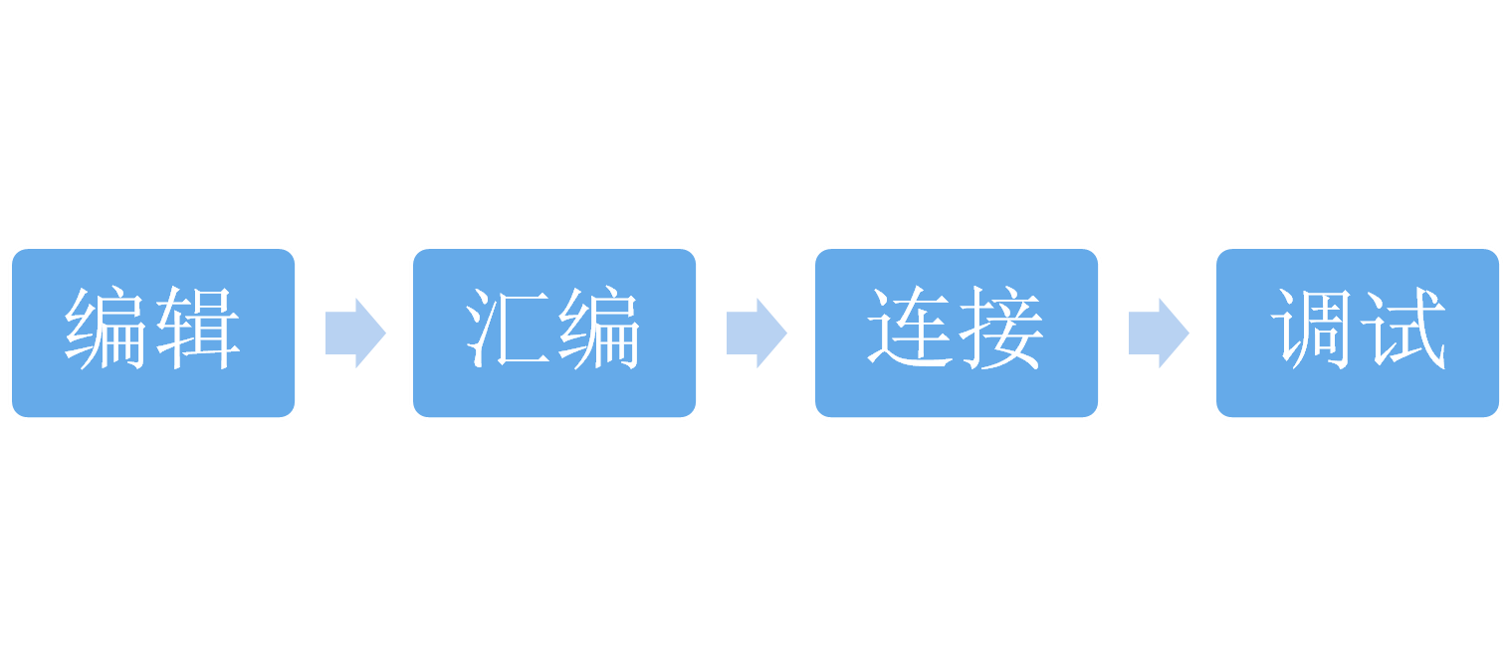
汇编语言格上机过程
2、上机操作过程（演示）
使用edit.com
编辑程序代码
生成*.asm
使用masm.exe
对*.asm文件
进行汇编，生
成*.obj文件
使用link.exe
对目标文件
*.obj进行连接
生成*.exe文件
使用debug.exe
对可执行文件
*.exe进行调试
运行

Slide 7
汇编语言格上机过程
（1）编辑
可以用记事本或DOS下的EDIT编辑器来编写源程序。但程序保存时文件必须取名为*.asm 。或EDIT 文件名.asm 打开已经存在的文件。

Slide 8
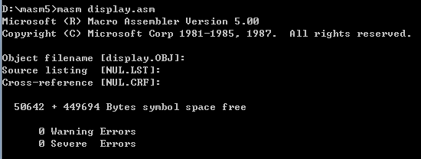
汇编语言格上机过程
（2）汇编
在DOS状态执行masm 文件名,则屏幕显示与操作如下：

Slide 9
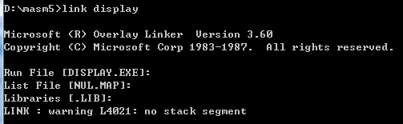
汇编语言格上机过程
（3）连接
汇编后产生的目标文件必须经过连接，才能成为可执行文件.exe。在DOS状态执行link 文件名,则屏幕显示与操作如下：

Slide 10
汇编语言格上机过程
（4）运行、调试
>DEBUG 文件名.exe
Debug运行后，出现状态提示符短划线 -

Slide 11
汇编语言格上机过程
常用debug命令：
D，显示内存单元内容
R，显示与修改寄存器内容
T、P，单步执行命令
G，连续执行指令
U，反汇编
Q，退出DEBUG程序

Slide 12
实验内容1.
实验内容2

Slide 13
谢谢~

Slide 14
常用debug命令：
T3 执行三步
G001d 运行到001d
D0b9d：0000
D0b9d：0，f
D0b9d：0000 3
U 001d,0031

